Slide 1
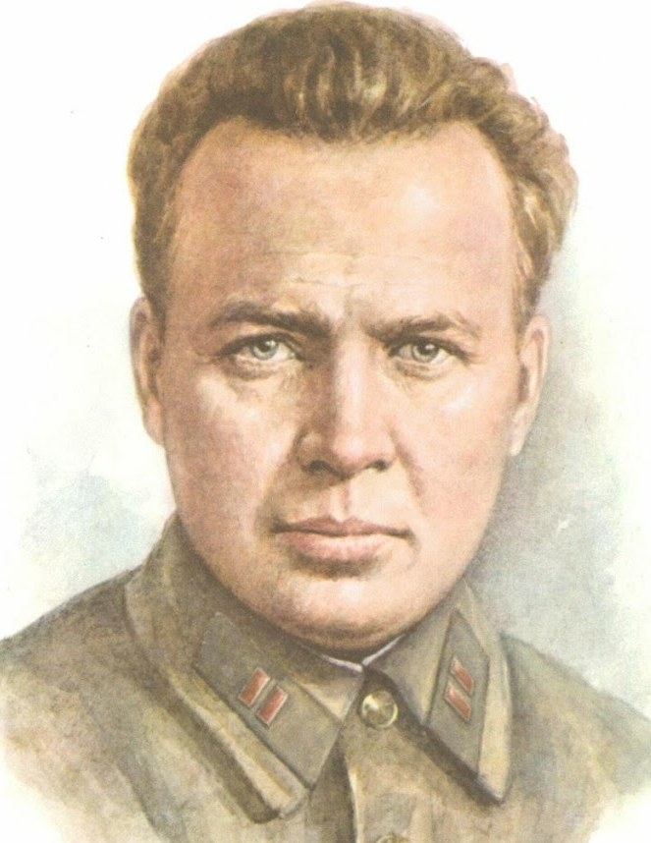
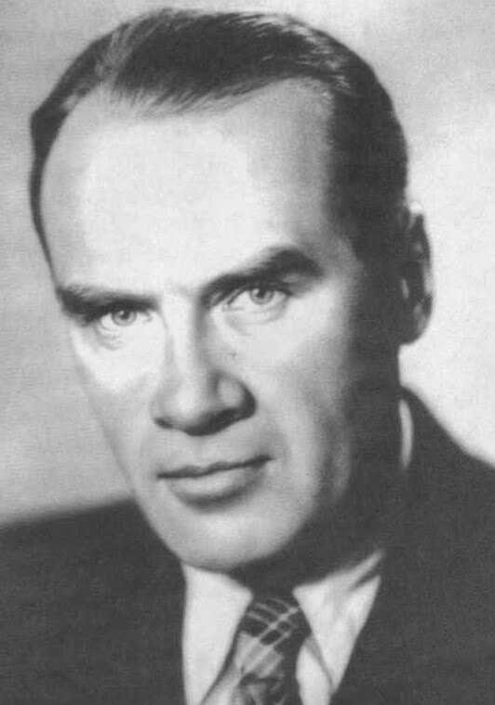
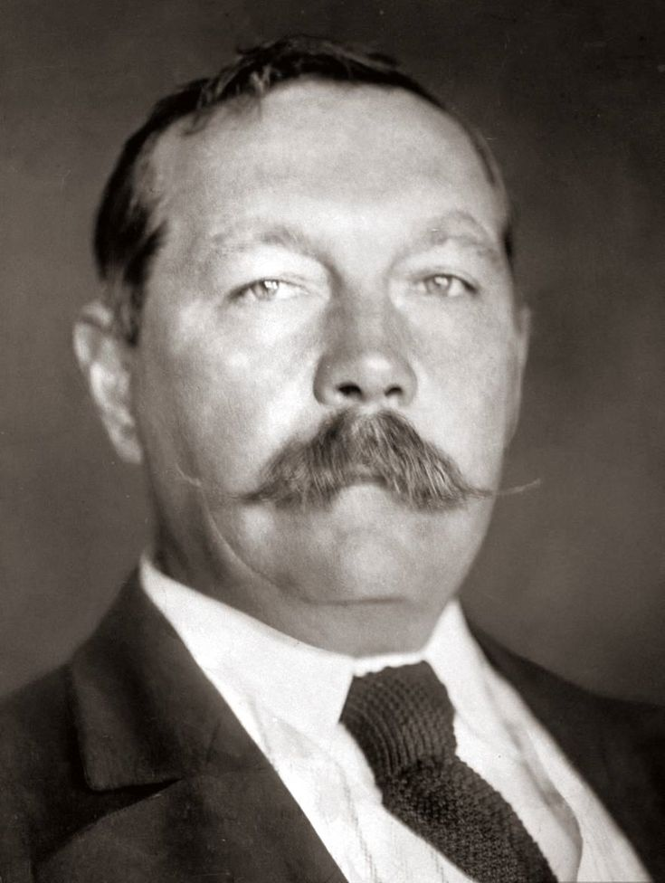
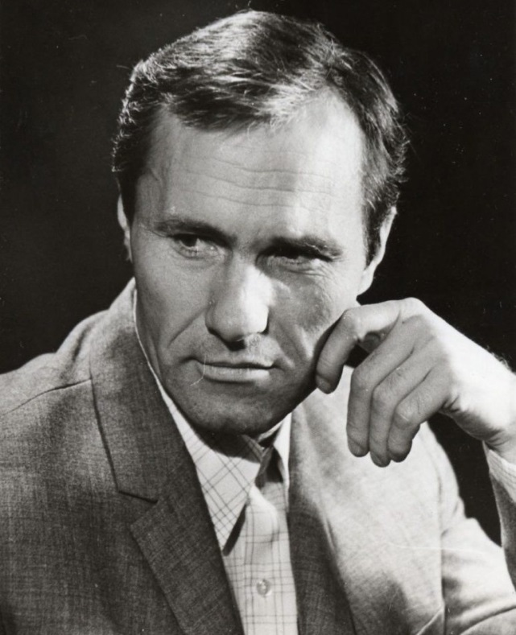

Slide 2
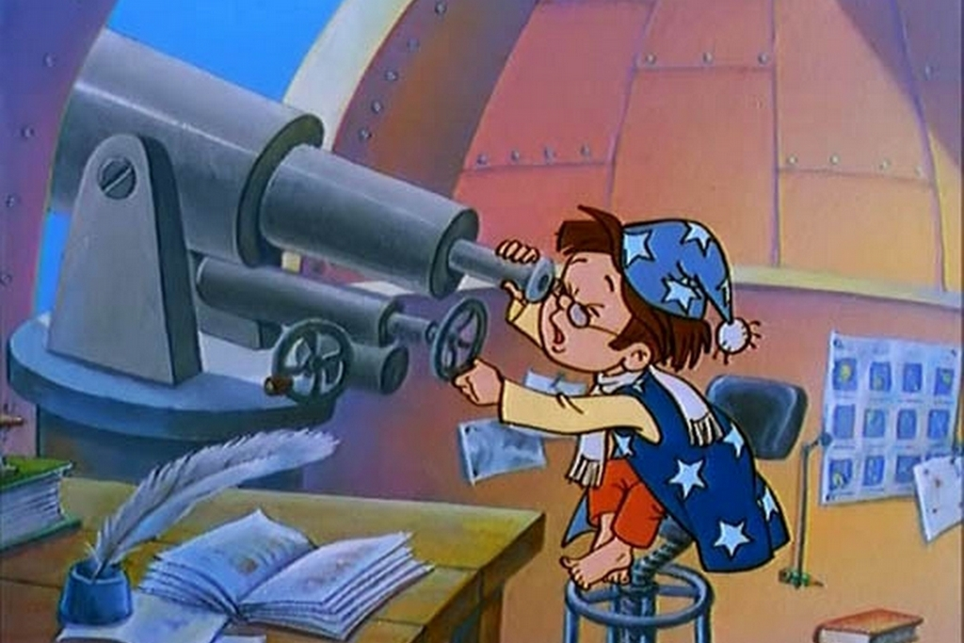
Николай Носов « Приключения незнайки и его друзей»

Slide 3
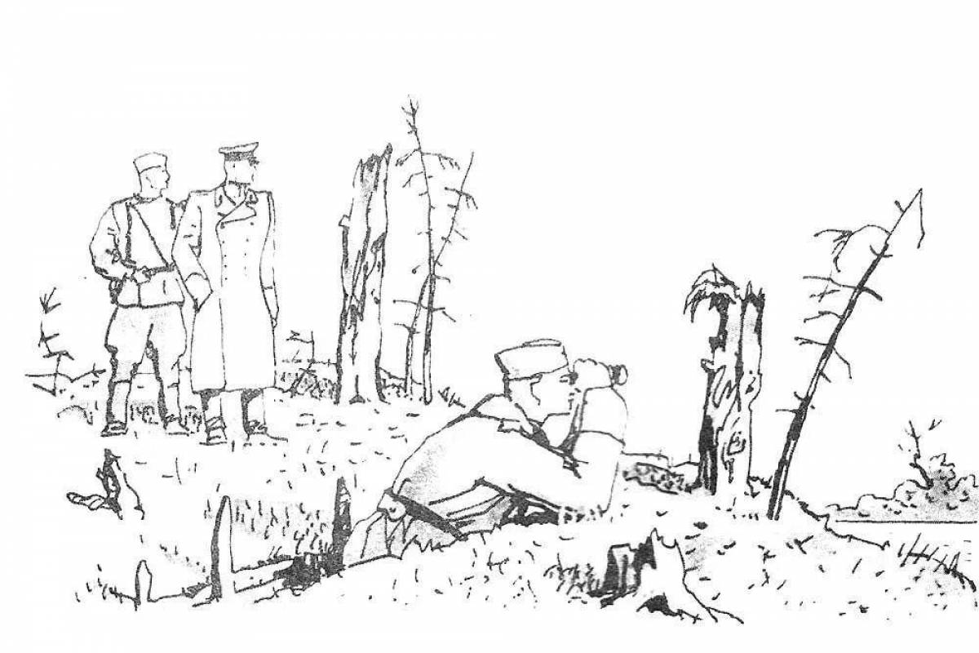
Аркадий Гайдар «Четвертый блиндаж»

Slide 4
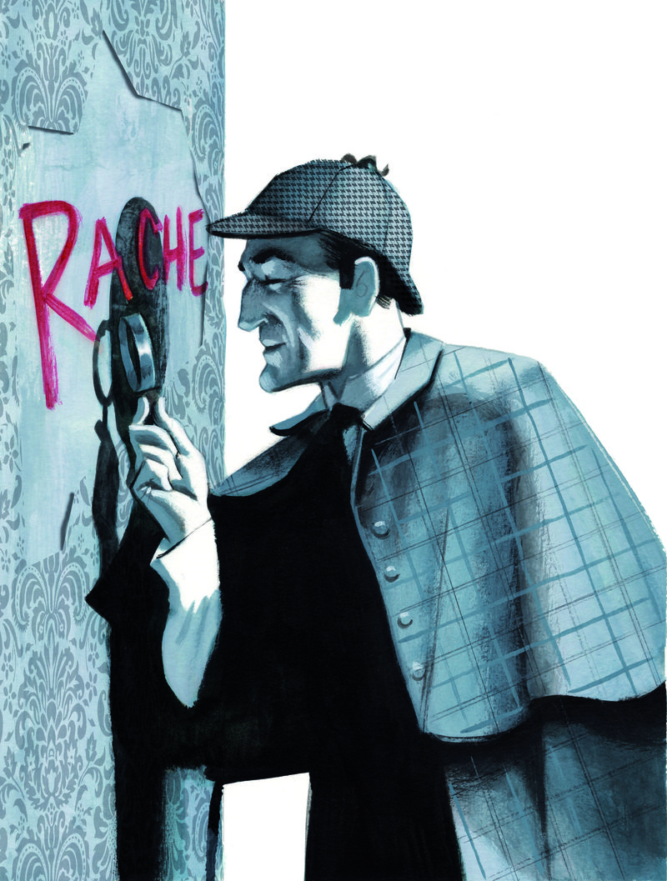
Артур Конан Дойль «Этюд в багровых тонах»

Slide 5
Василий Шукшин «Микроскоп»

Slide 6
Тема урока
УВЕЛИЧИТЕЛЬНЫЕ ПРИБОРЫ
ДЛЯ ИССЛЕДОВАНИЙ

Slide 7
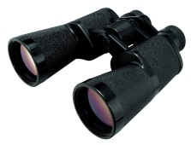
Биологические исследования
1)Наблюдение за большим пестрым дятлом , сидящим на дереве
2)Обнаружение ядер в клетках кожицы лука
3)Определение формы клеток мякоти томата
4)Обнаружение красных телец-хромопластов –в клетках мякоти томата
5)Исследование внутреннего строения ядра в клетках кожицы лука

Slide 9
Задание 1. Историческая справка

Slide 10
Устройство лупы

Slide 11
Устройство лупы

Slide 12
Устройство светового микроскопа

Slide 13
Устройство светового микроскопа

Slide 14
Как определить увеличение микроскопа?

Slide 15
Подготовка микроскопа к работе

Slide 16
Подготовка микроскопа к работе
21354

Slide 17
Практическое задание
С помощью лупы рассмотреть мякоть яблока, томата.
Подготовить микроскоп к работе и рассмотреть готовый микропрепарат

Slide 18
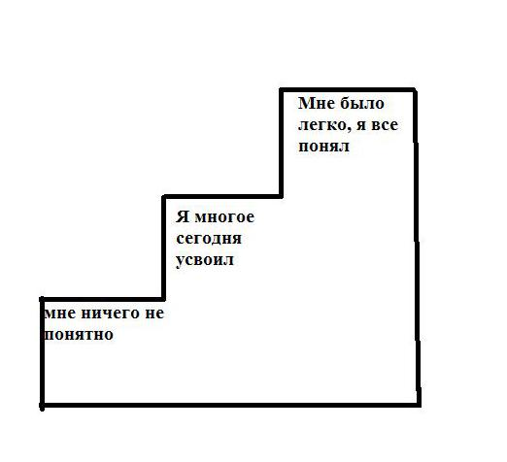
ДЗ п.6 вопросы устно , * «Подумайте», «Задания» письм.
«ЛЕСЕНКА УСПЕХА»

